Slide 1

“Туған өлкенің тарих төріндегі естеліктері
” атты тарихи – өлкетану жобасы

Slide 2
Мақсаты: “Бал махаббат” кесенесі туралы аңыздарды жергілікті жердің көрнекті орындары деп көпшілікке түсіндіріп тарату.

Slide 3
Туған жерге деген сүйіспеншілік - бұл әрқайсымыздың жүрегіміздегі жасырын киелі сезім.
Ашық, көңілді, сәл мұңды да.
Ол көзге көрінбейді, сезілмейді.
Сен оны көпшілікке шығармайсың да,
“Мен сүйемін сені аймағым!” - деп жарияға жар салмайсың.
Ал бір кездерде құпия, тек түстеріңде көресің де:Гүлдене бер сен! - деп сыбырлайсың
!

Slide 4
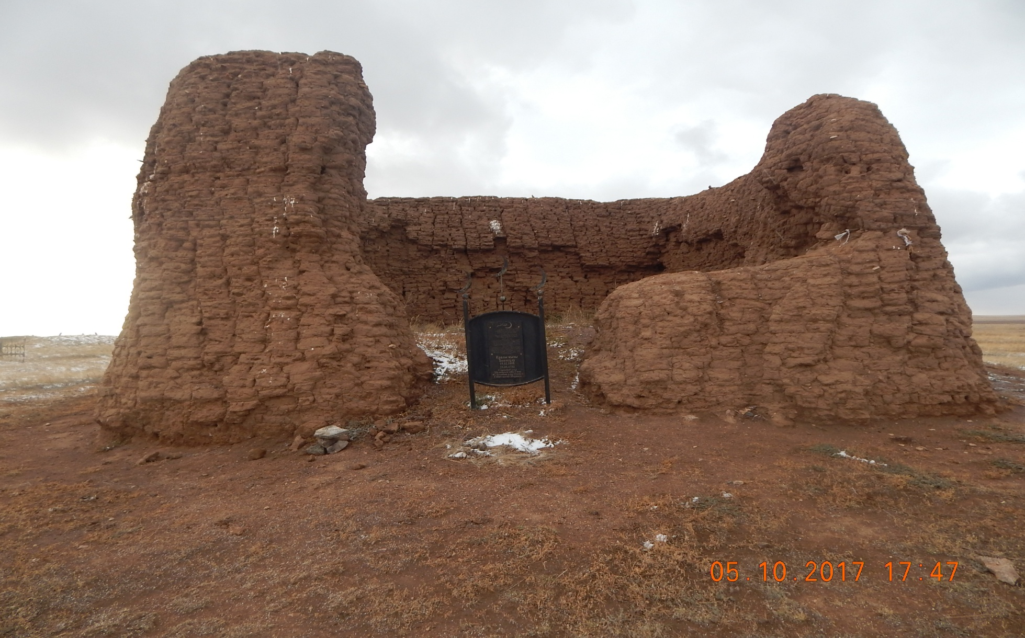
“Бал махаббат” – кесенесі – 18 ғасырдың ескерткіші

Slide 5
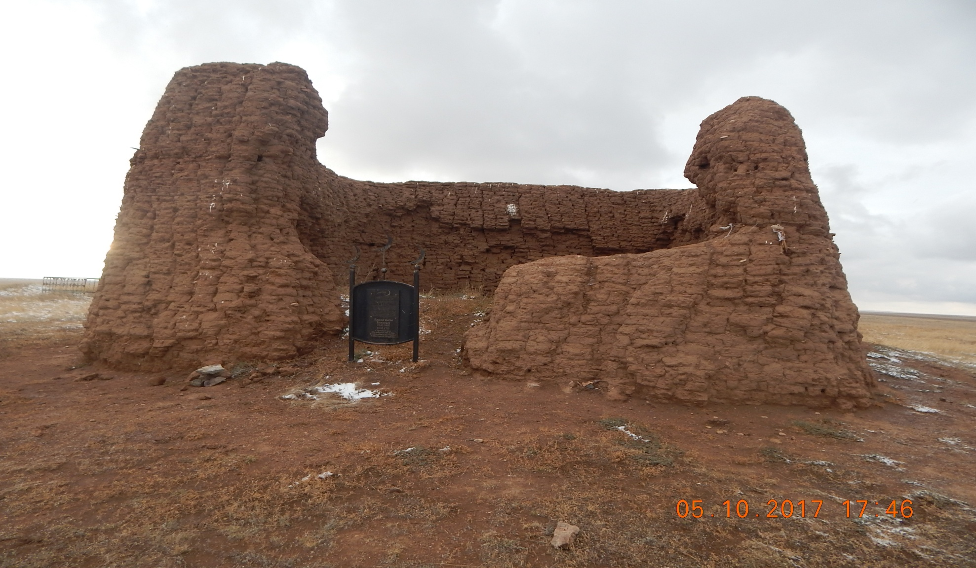
Киіз үйге ұқсаған “Бал махаббат” кесенесі Жамбыл ауылынан 3 шақырымдай жерде орналасқан. Қорғанның биіктігі 2-метрдей шамасында, қорған жермен мен шағыл үйінділерінен жасалған

Slide 6
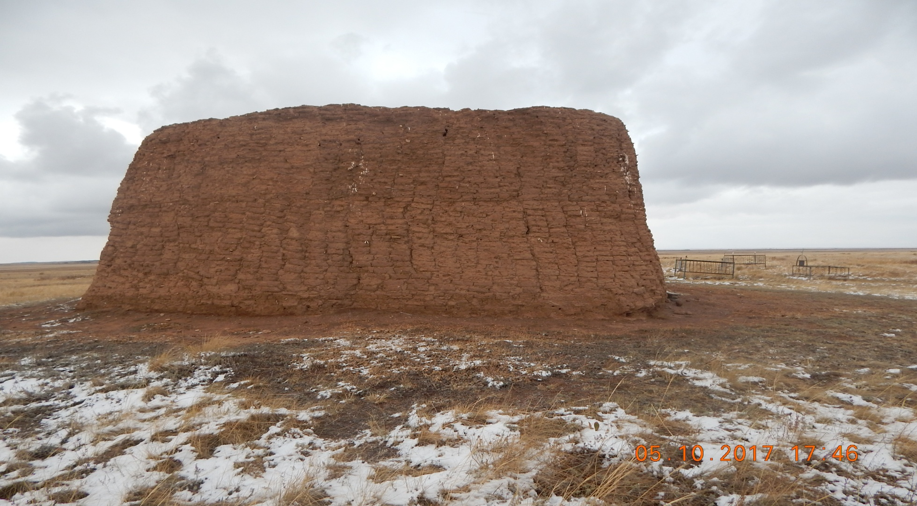
Мәдени ескерткіш Астраханка ауданының ауылынан 52 шақырым болатын солтүстік – шығысымен, Астана – Атбасар тасжолының шығыс жағындағы 3,5 шақырым болатын жерде орналасқан.

Slide 7

Ескерткіштің өлшемдері: кесененің диаметрі 9,7 метр, биіктігі – 4 метр, қабырғаның қалыңдығы – 1,5 метр

Slide 8
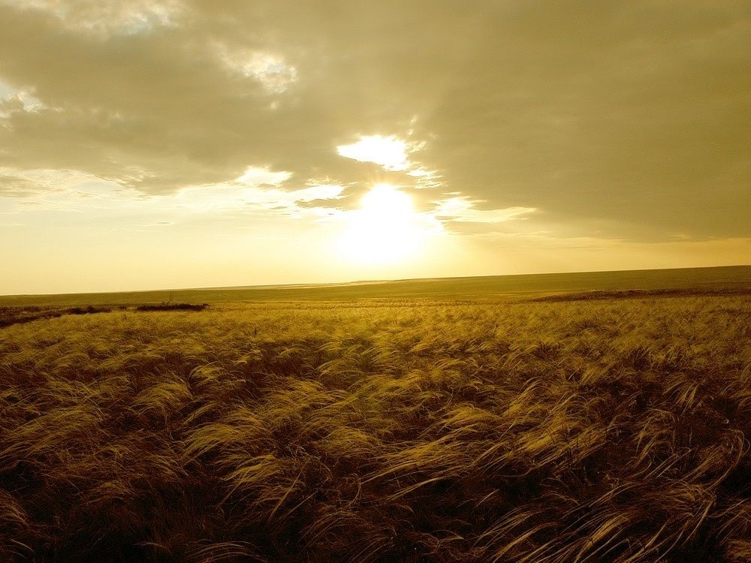
Ескерткіш солтүстік Қазақстанның ортағасырдағы жерлеу салтының рәсімін сипаттайды.

Slide 9
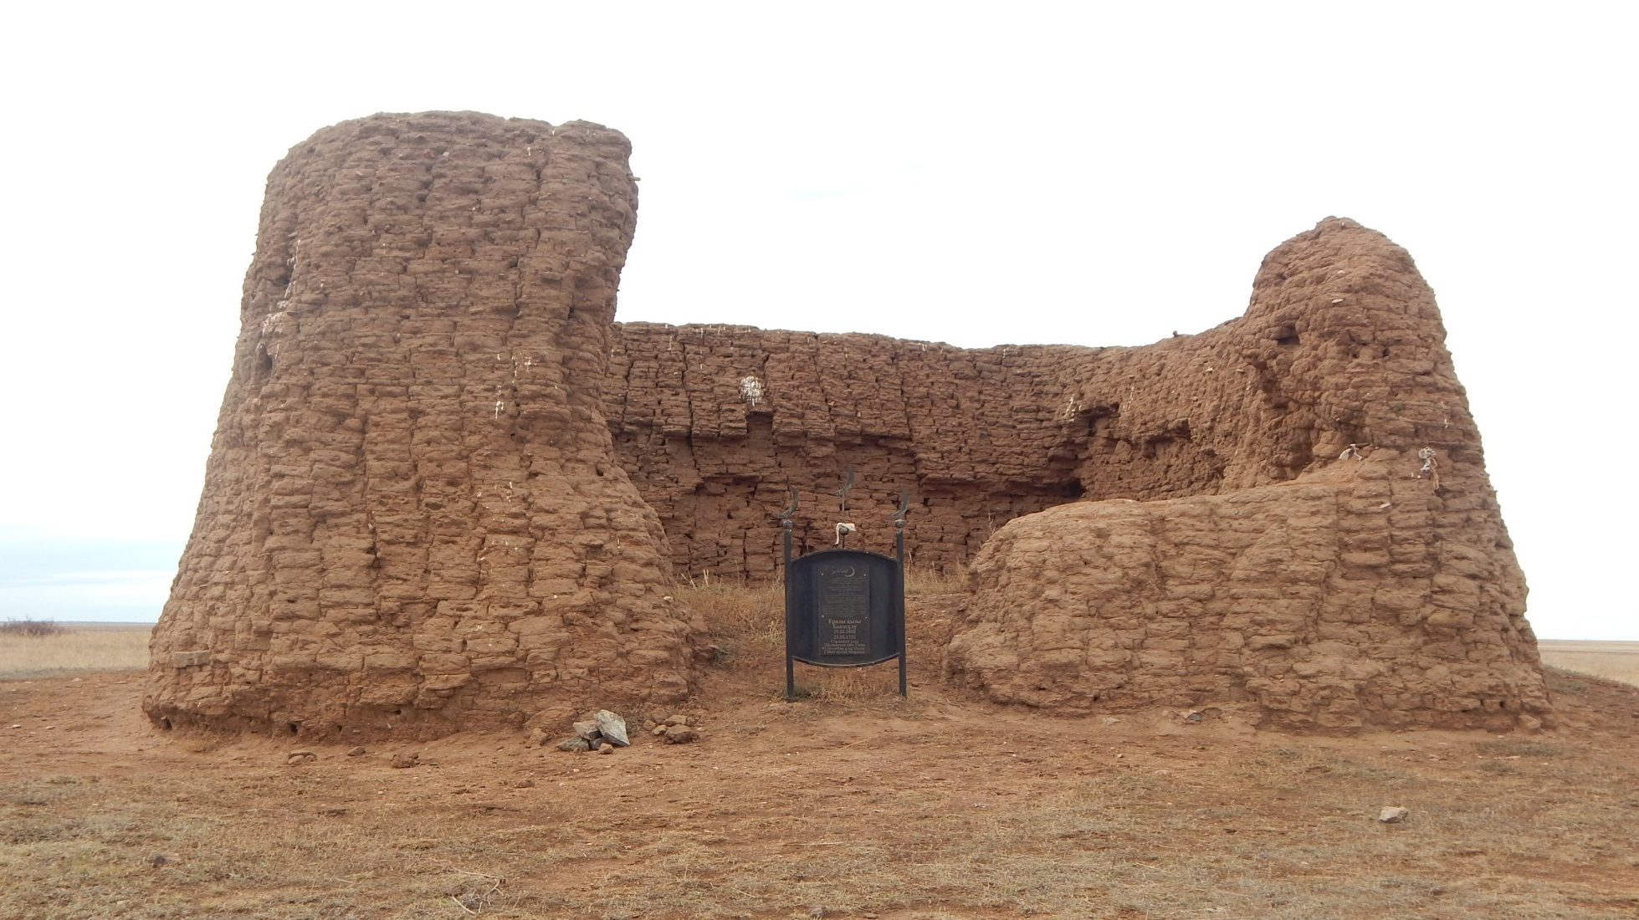
Ескерткіш жақсы күйінде сақталған. Ескерткіш туралы көптеген аңыздар айтылады.

Slide 10
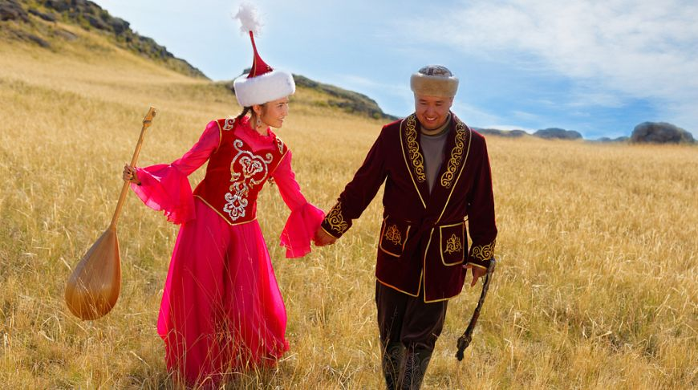
Ең көп тараған аңыздың бірі: аңызда екі рудың қыз бен жігіті бір-бірін сүйіп қалады, бірақ ғашықтардың ата-аналары олардың бірге болуына қарсылық білдіреді.

Slide 11
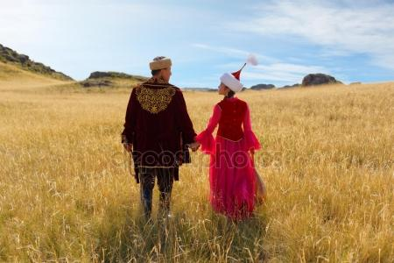
Даладағы осы қорған жастардың кездесетін жері болған.

Slide 12
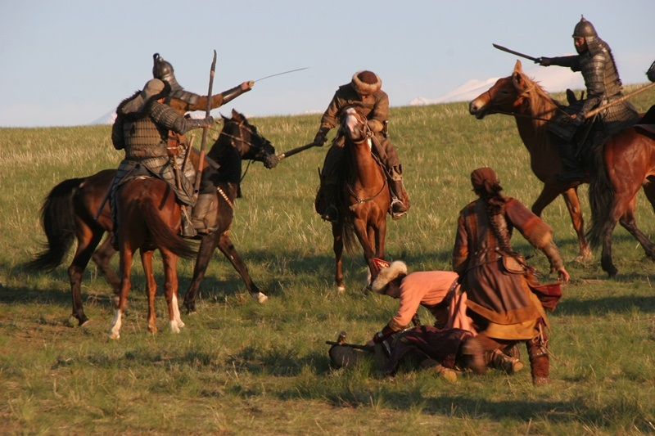
Қыздың әкесі ғашықтардың кездесіп жүргендерін байқап қалып, жігітті өлтіреді. Бойжеткен өзінің сүйіктісінен айрылған соң, сүйіктімсіз өмір сүрудің мағынасы жоқ - деп өзін-өзі өлтіреді.

Slide 13

Қайғыдан қан жұтқан шерлі әке сол екі жастың махаббатының беріктігіндей етіп, қабырғасын таңқаларлықтай мықты етіп кесене орнатқызады.

Slide 14
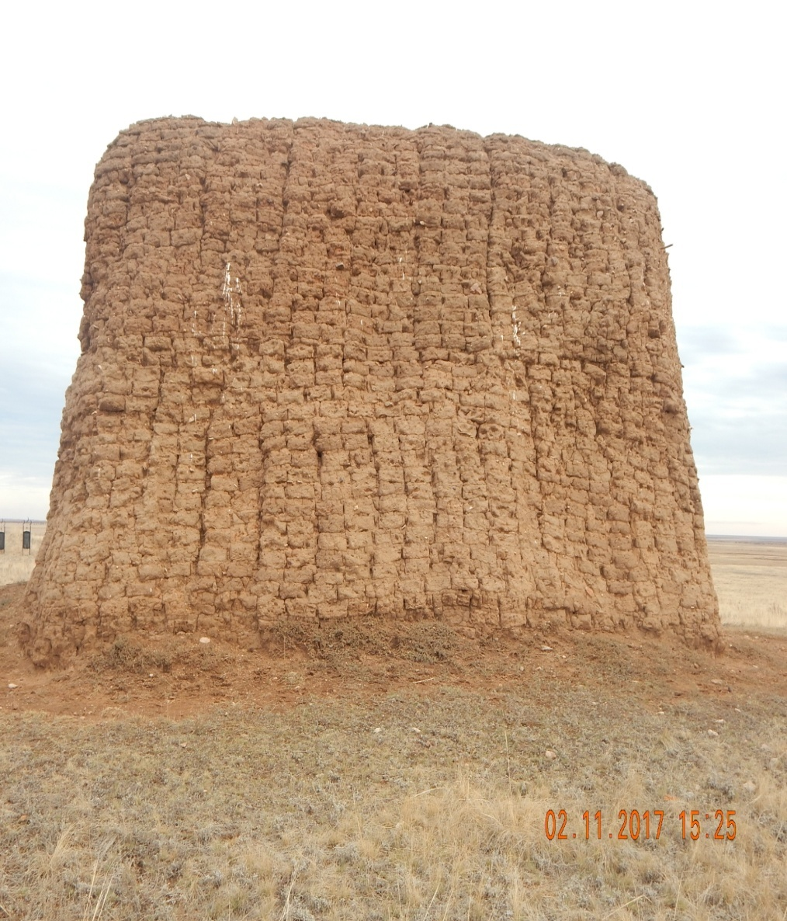
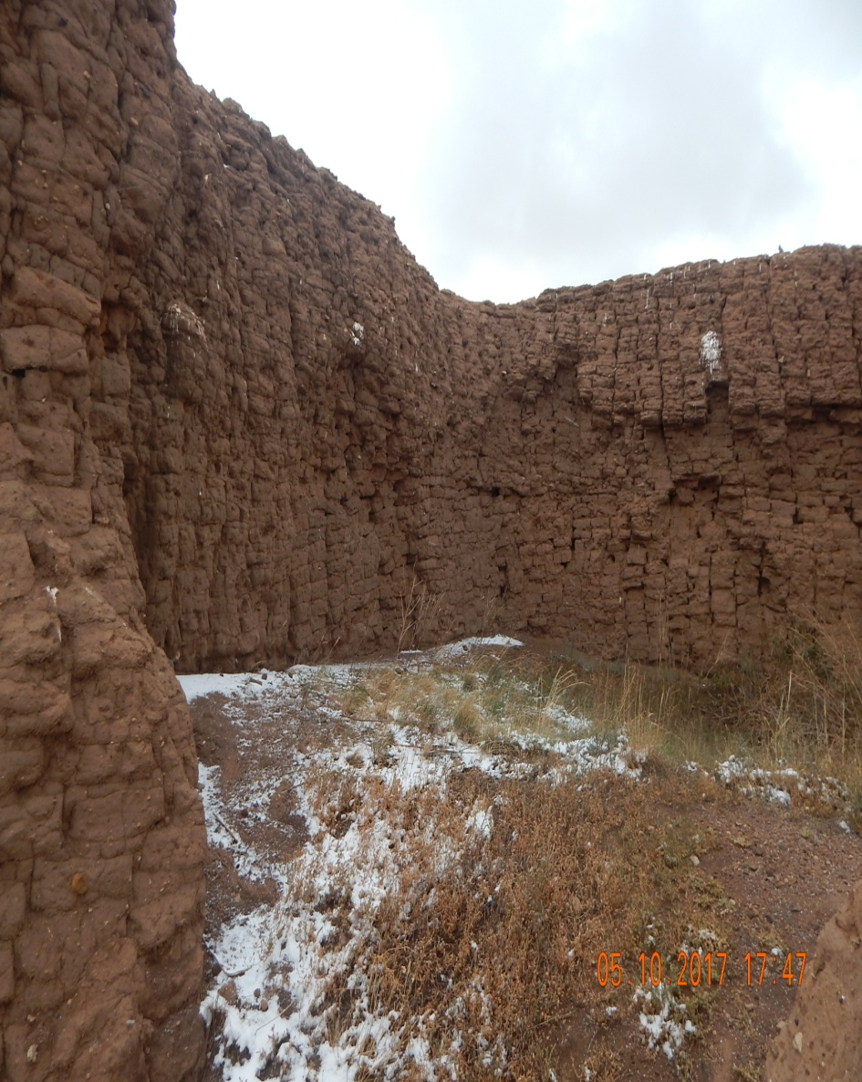
Міне 3 ғасыр бойы түздің желдеріне де,аязды борандарына да, төкпе-нөсер жаңбырларына да шыдас беріп келе жатқан ескерткіштің қабырғаларына таң қаласың.

Slide 15
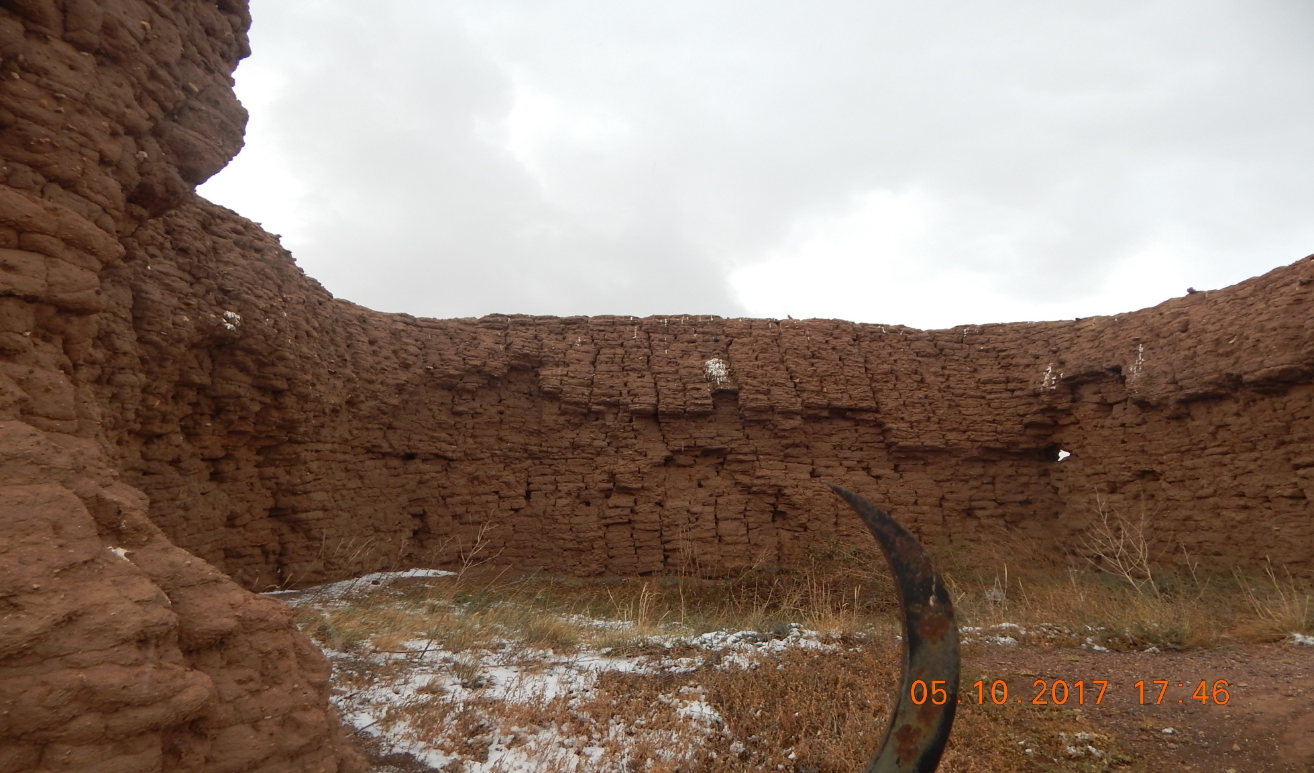
Бұл кесене органиқалық заттар мен қосымша малталардан, яғни ешкі сүтінен,аттың айдары мен қылынан, ұсақ айуанаттың сүйектерінен құрылған деген халықта әңгіме бар.

Slide 16
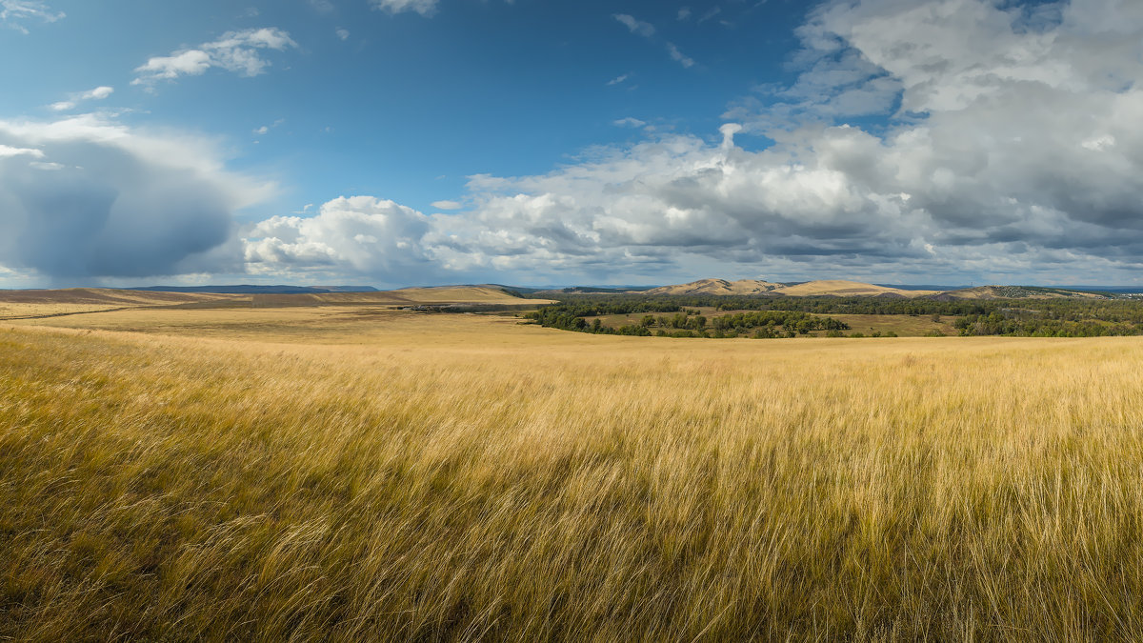
3 ғасыр өтсе де Есіл өзені байсалды ағымымен ағады, күміс түстес селеу жайқалып тұр, ал кесене болса сол баяғы бір қалпымен, өз айбынын жоғалтпай, асқақтап тұр.

Slide 17

Халықта осы орта ғасырдың ескерткіші ақынның тілімен айтқанда “Бал махаббат” деген атауға ие болды.

Slide 18
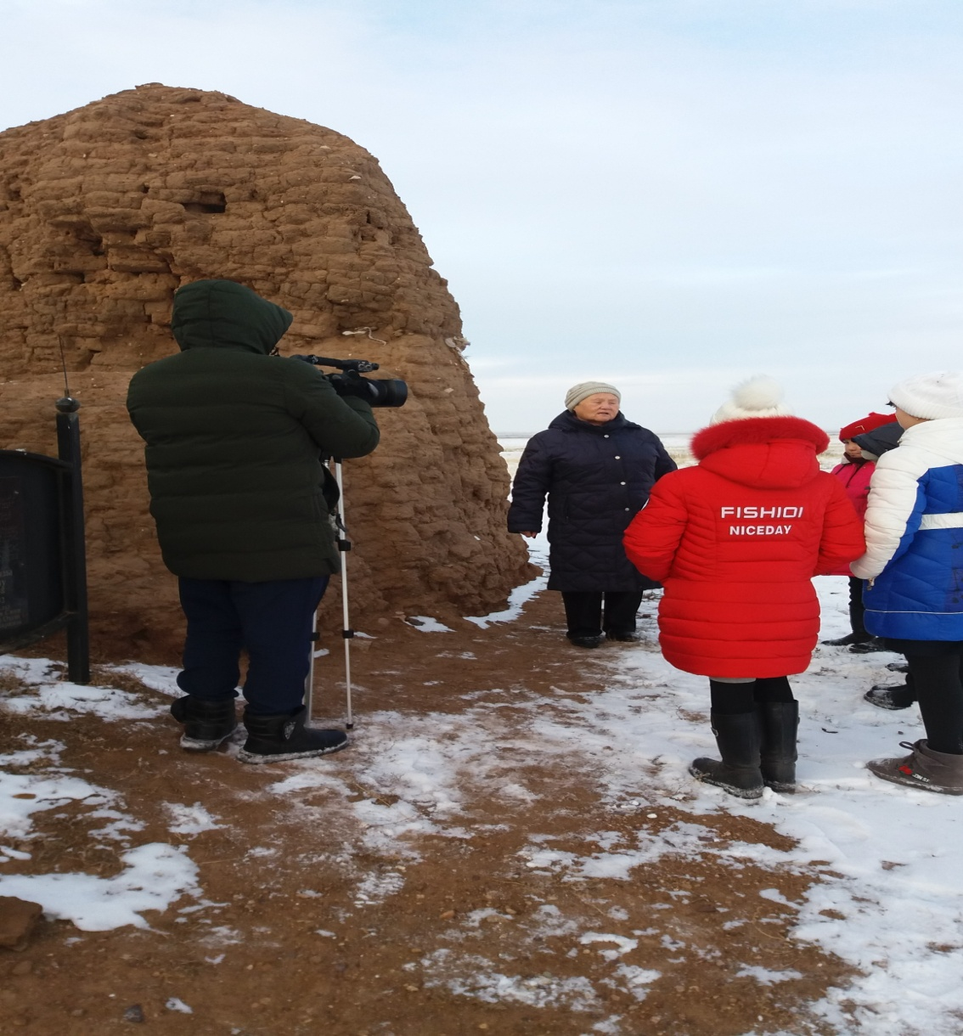
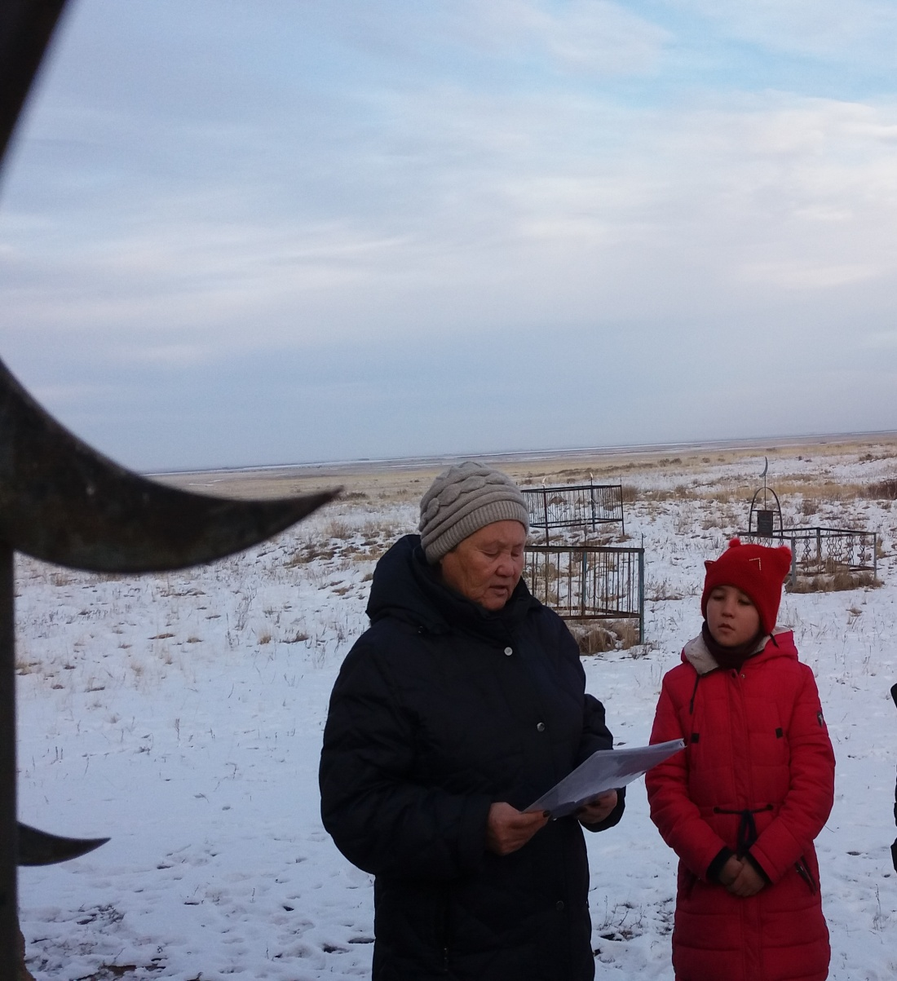
Оқушылар, ауыл тұрғындары кесененің басына келіп, оңашада мәңгілік, ақіреттік туралы ойларымен бөліседі. Және де үйлену тойы кезінде жас жұбайлар келіп, өздерінің жақсы тілектерін айтып, өмірінің ақырына дейін бір-біріне сенімді, адал болуға серттеседі.

Slide 19
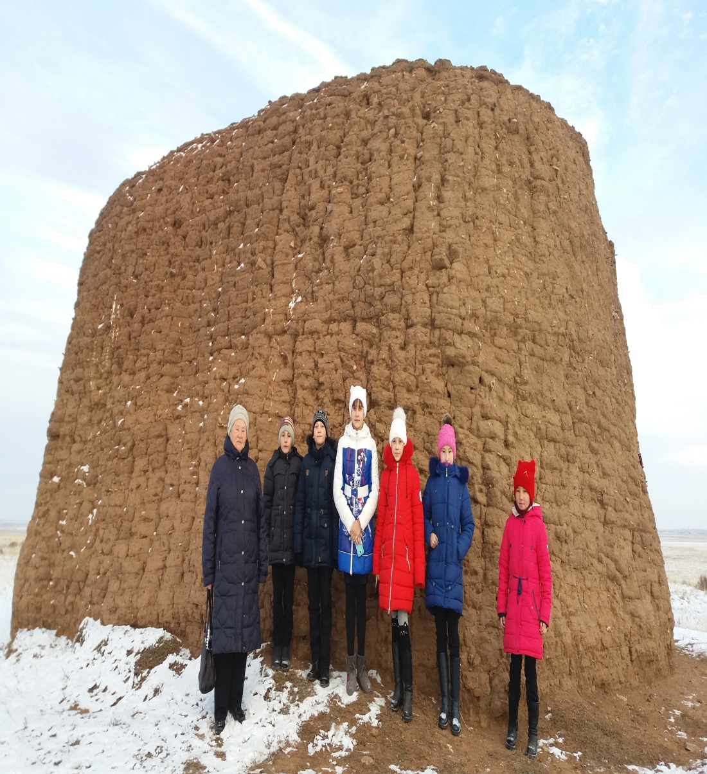
“Исток” клубының тәрбиеленушілері зерттеу материалдары негізінде мұражайлық экспозиция құрып, оны Астрахан ауданы оқушылары мен аудандық қоғамдық орындарына таныстырды.

Slide 20
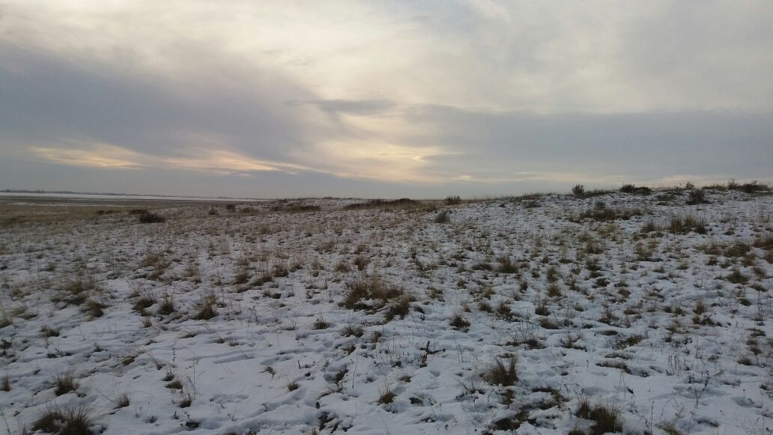
2018 жылдың маусым айында кесене іргесінен археологиялық қазбалық жұмыстары басталады.

